Slide 1
Vocabulaire
Dans un magasin

Slide 2
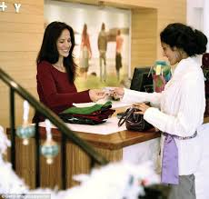
How to get help from a salesperson:
Pardon, monsieur (madame).

Slide 3
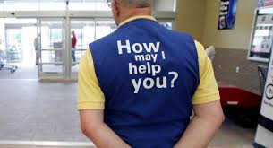
May I help you?
Vous désirez monsieur?
madame?
mademoiselle?

Slide 4
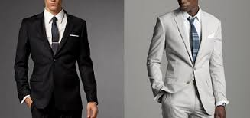
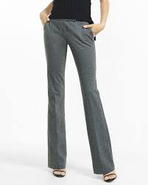
Je cherche………( I am looking for….)
Je cherche une veste.
Je cherche un pantalon.

Slide 5
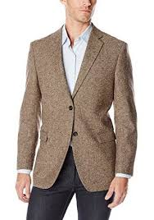
Quel est le prix du pantalon? (What is the price?)
Quel est le prix de la veste?

Slide 6
Combien coûte le pantalon? (How much?)
Combien coûte la veste?

Slide 7
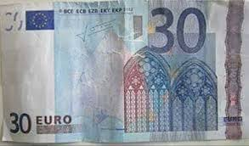
Combien est-ce qu’il coûte? (How much does it cost?)
Il coûte 40 euros.
Combien est-ce qu’elle coûte?
Elle coûte 30 euros.

Slide 8
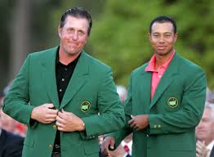
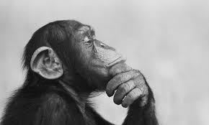
How to discuss clothes with a friend:
Qu’est-ce que tu penses du pantalon vert?
What do you think of the green pants?
Qu’est-ce que tu penses de la veste verte?

Slide 9
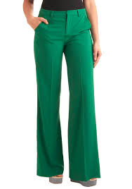
Comment trouves-tu le pantalon vert?
What do you think of …….
Comment trouves-tu la veste verte?

Slide 10
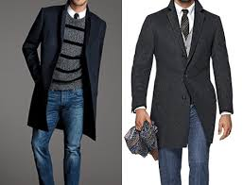
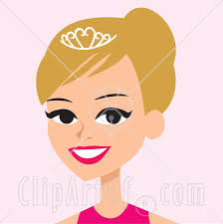
pretty-attractive
Il est joli. Elle est jolie.
Le manteau la femme

Slide 11
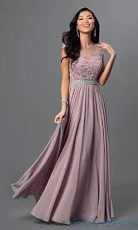
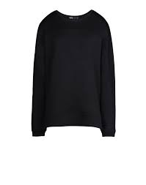
Il est élégant. Elle est élégante.
Le pull la robe

Slide 12
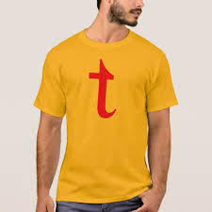
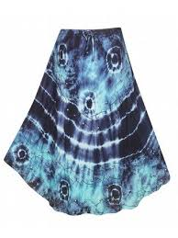
Il est génial. Elle est géniale.
Le t-shirt la jupe
terrific!

Slide 13
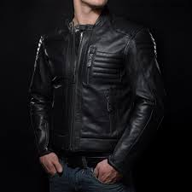
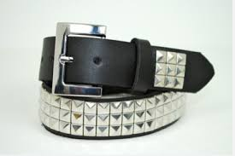
Il est chouette. Elle est chouette.
Le blouson la ceinture
Neat, cool!

Slide 14
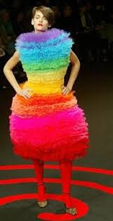
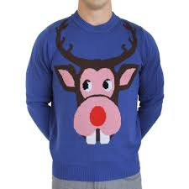
Il est moche. Elle est moche.
Le pull la robe
ugly

Slide 15
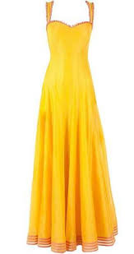
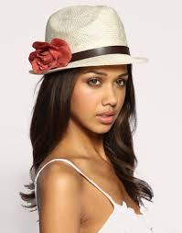
In style
Il est à la mode. Elle est à la mode.
Le chapeau
In style

Slide 16
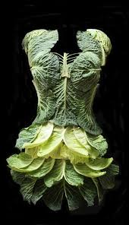
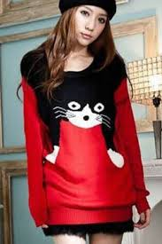
Il est démodé. Elle est démodée.
Out of style

Slide 17
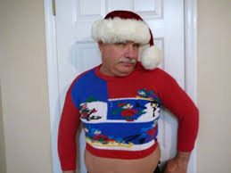
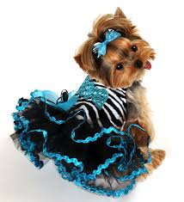
Small…...Il est trop…….Elle est trop…… small
petit petite

Slide 18
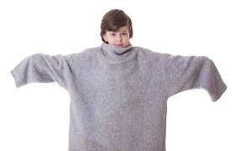
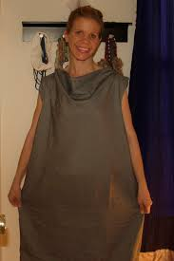
big…...Il est trop…….Elle est trop…...
grand grande

Slide 19
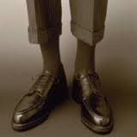
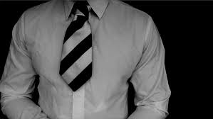
Il est trop…….Elle est trop…...short
court courte

Slide 20
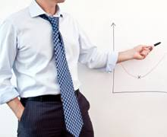
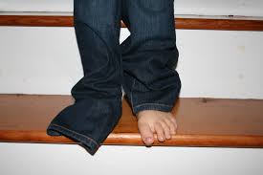
Il est trop…….Elle est trop…...long
long longue

Slide 21
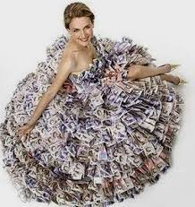
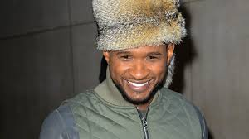
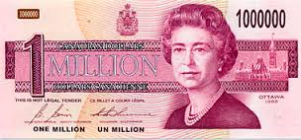
expensive
Il est trop…….Elle est trop….
cher chère

Slide 22
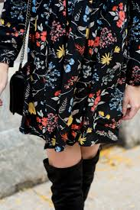
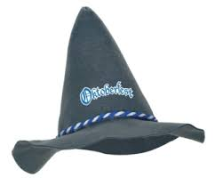
Il est trop…….Elle est trop…...cheap
bon marché bon marché

Slide 23
How to get help from a salesperson:

Slide 24
How to get help from a salesperson:
Pardon, monsieur (madame).

Slide 25
May I help you?
Vous désirez monsieur?
Madame?
mademoiselle?

Slide 26
………( I am looking for….)
Je cherche une veste.
Je cherche un pantalon.

Slide 27
(What is the price?)
Quel est le prix de la veste?

Slide 28
How much does the jacket cost?
Combien coûte la veste?

Slide 29
(How much does it cost?)
Il coûte 40 euros.
Combien est-ce qu’elle coûte?
Elle coûte 30 euros.

Slide 30
How to discuss clothes with a friend:
What do you think of the green pants?

Slide 31
How to discuss clothes with a friend:
Qu’est-ce que tu penses du pantalon vert?
What do you think of the green pants?
Qu’est-ce que tu penses de la veste verte?

Slide 32
What do you think of the green pants?

Slide 33
Comment trouves-tu le pantalon vert?
What do you think of the green pants?
Comment trouves-tu la veste verte?

Slide 34
pretty-attractive
Il est ….... Elle est …...e.
Un manteau une femme

Slide 35
pretty-attractive
Il est joli. Elle est jolie.

Slide 36
elegant
Il est …….... Elle est ……...te.
Un pull la robe

Slide 37
Il est élégant. Elle est élégante.

Slide 38
terrific
Il est ……... Elle est ……..le.
Le t-shirt la robe
terrific!

Slide 39
Il est génial. Elle est géniale.
terrific!

Slide 40
Il est …….... Elle est ………..
Neat, cool!

Slide 41
Il est chouette. Elle est chouette.
Neat, cool!

Slide 42
Il est ……... Elle est ……...
ugly

Slide 43
Il est moche. Elle est moche.
ugly

Slide 44
Il est ……….. Elle est ………...
In style

Slide 45
Il est à la mode. Elle est à la mode.
In style

Slide 46
Il est …….... Elle est ………..e.
Out of style

Slide 47
Il est démodé. Elle est démodée.
Out of style

Slide 48
Il est trop…….Elle est trop…… small
_______ ……..e

Slide 49
Il est trop…….Elle est trop…...
Petit petite

Slide 50
Il est trop…….Elle est trop….expensive
…….. …….e

Slide 51
Il est trop…….Elle est trop….
cher chère

Slide 52
Il est trop…….Elle est trop…...cheap
……... ………...

Slide 53
Il est trop…….Elle est trop…...
bon marché bon marché

Slide 54
Il est trop…….Elle est trop…...short
____ _______

Slide 55
Il est trop…….Elle est trop…...short
court courte

Slide 56
big…...Il est trop…….Elle est trop…...
______ ________

Slide 57
big…...Il est trop…….Elle est trop…...
grand grande

Slide 58
Il est trop…….Elle est trop…...long
court courte

Slide 59
Il est trop…….Elle est trop…...long
____ ________

